Slide 1

  Chào mừng các em đến với tiết Toán LỚP 2E
GV: KHÚC CẨM NHUNG

Slide 2




Bài 21:
Luyện tập chung

Slide 3

Tiết 1

Slide 4

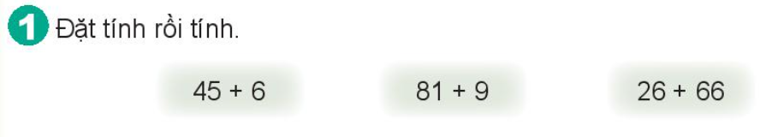
45
6
－
51
81
9
－
90
26
66
－
92
+
+
+

Slide 5
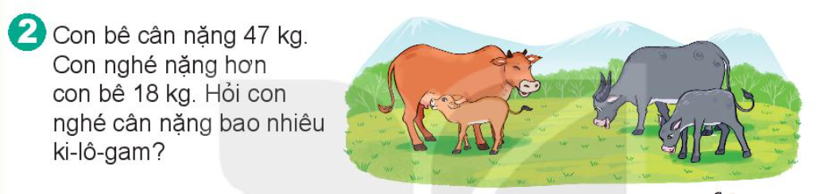
Con nghé nặng số ki-lô-gam là:
47 + 18 = 65 (kg)
Đáp số: 65 kg

Slide 6
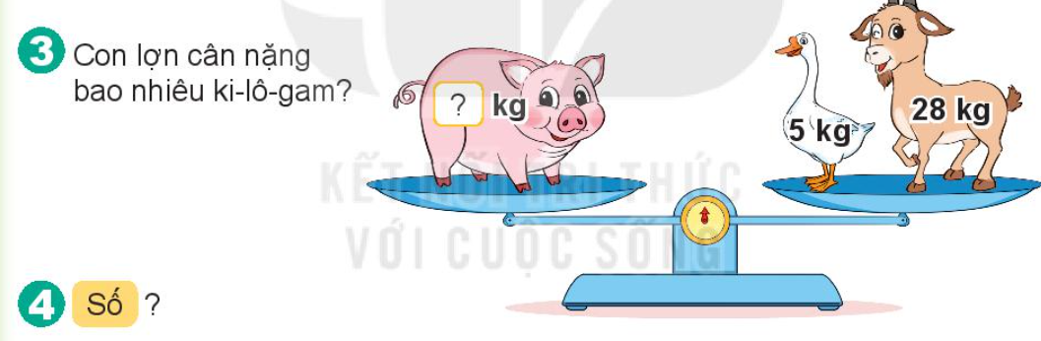
33 kg

Slide 7
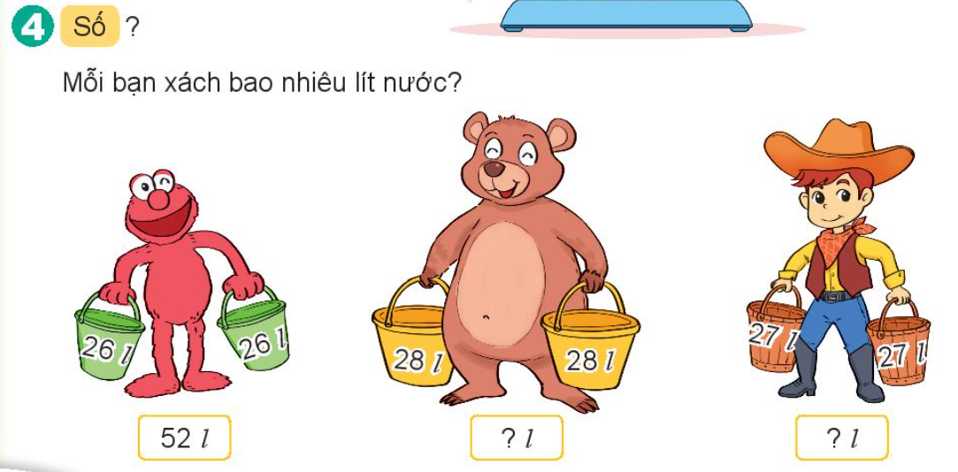
56 l
54 l

Slide 8
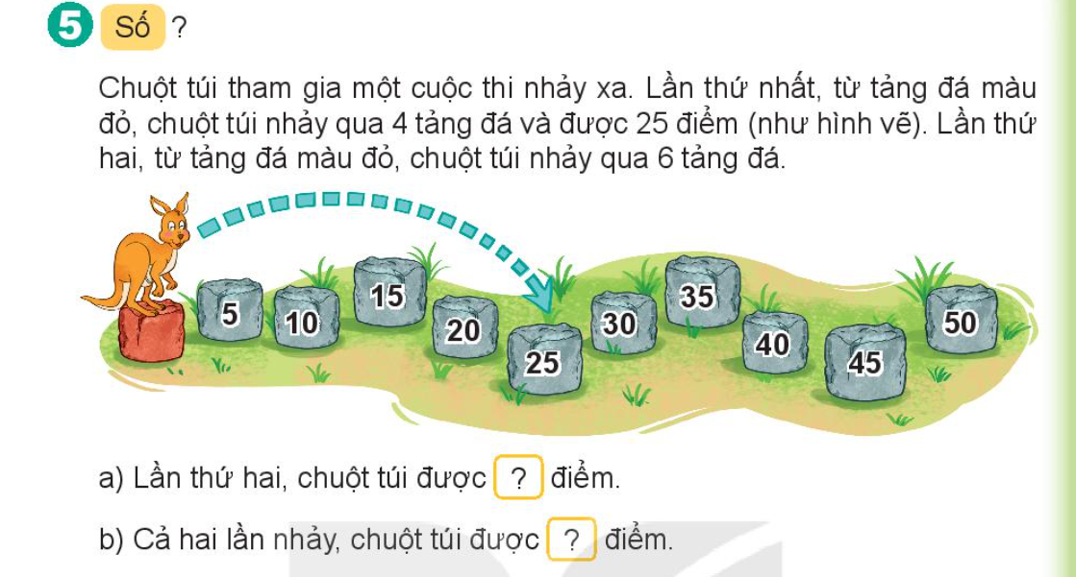
35
60

Slide 9
Tiết 2

Slide 10
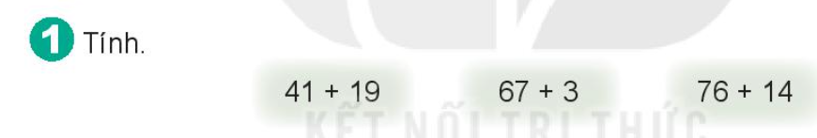
41
19
－
60
67
3
－
70
76
14
－
90
+
+
+

Slide 11

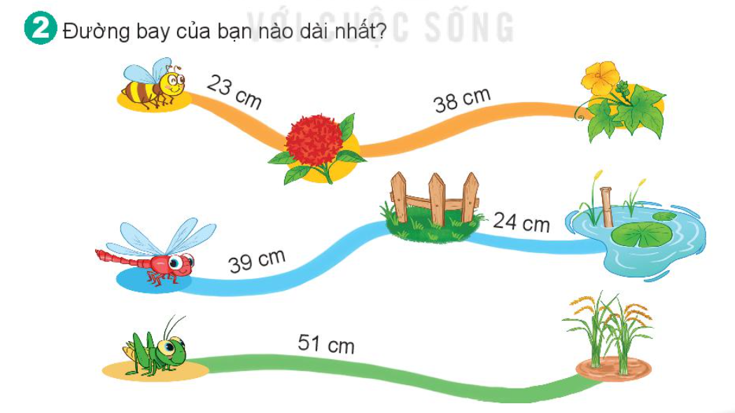

Slide 12
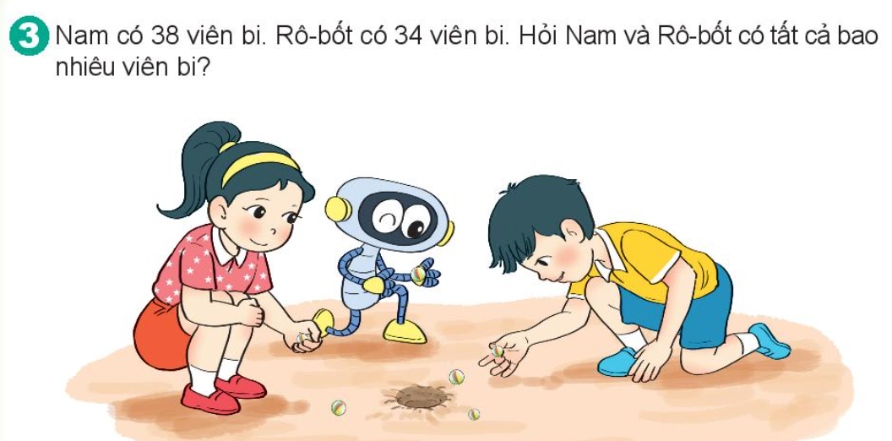
Bài giải
Nam và Rô-bốt có tất cả số viên bi là:
38 + 34 = 72 (viên)
Đáp số: 72 viên bi

Slide 13
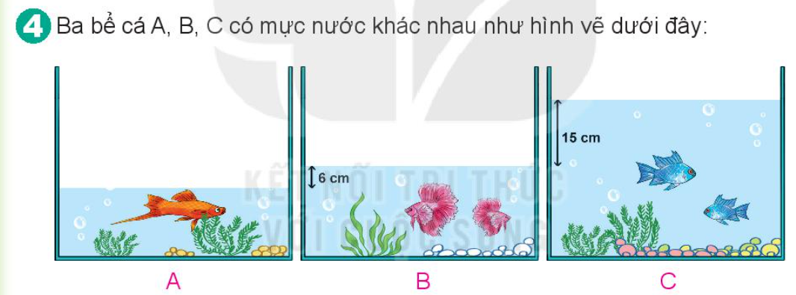
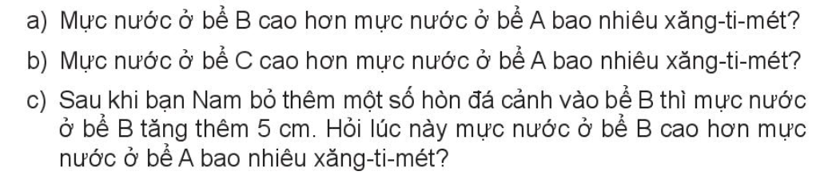
a. Mực nước ở bể B cao hơn mực nước ở bể A: 6 cm
b. Mực nước ở bể C cao hơn mực nước ở bể A: 15 + 6 = 21 cm
c. Lúc này mực nước ở bể B cao hơn mực nước bể A số cm là:
6 + 5 = 11 (cm)

Slide 14

Chúc các thầy cô mạnh khoẻ
Chúc các con chăm ngoan

